Slide 1
Муниципальное бюджетное учреждение
МОЛОДЕЖНЫЙ ЦЕНТР «СТБ АКТИВ»

Slide 2
Основными целями работы учреждения являются:
- реализация районных целевых программ по молодежной политике;
- поддержка активной молодежи, содействие здоровому образу жизни, патриотическому воспитанию;
- создание условий для успешной социализации, эффективной самореализации и вовлечения молодежи в возрасте от 14 до 35 лет в социально-экономическую, общественно-политическую и социальную жизнь общества.
- формирование у подрастающего поколения целостного мировоззрения и устойчивой системы духовных ценностей, гражданской позиции и воспитания патриотизма, активной жизненной позиции, которые позволят молодым гражданам России реализовать свои возможности в новой социально-экономической среде.

Slide 3
Основные виды деятельности
(согласно муниципальному заданию):
Организация мероприятий направленных на профилактику асоциального и деструктивного поведения подростков, и молодежи, поддержка детей и молодежи, находящейся в социально – опасном положении.
Организация мероприятий в сфере молодежной политики, направленных на формирование системы развития талантливой и инициативной молодежи, создание условий для самореализации подростков и молодежи, развитие творческого, профессионального, интеллектуального потенциалов подростков и молодежи

Slide 4
3. Организация мероприятий в сфере молодежной политики, направленных на гражданское и патриотическое воспитание молодежи, воспитание толерантности в молодежной среде, формирование правовых, культурных и нравственных ценностей среди молодежи;
4. Организация мероприятий в сфере молодежной политики, направленных на вовлечение молодежи в инновационную, предпринимательскую, добровольческую деятельность, а также на развитие гражданской активности молодежи и формирование здорового образа жизни;
5. Организация досуга детей, подростков и молодежи

Slide 5
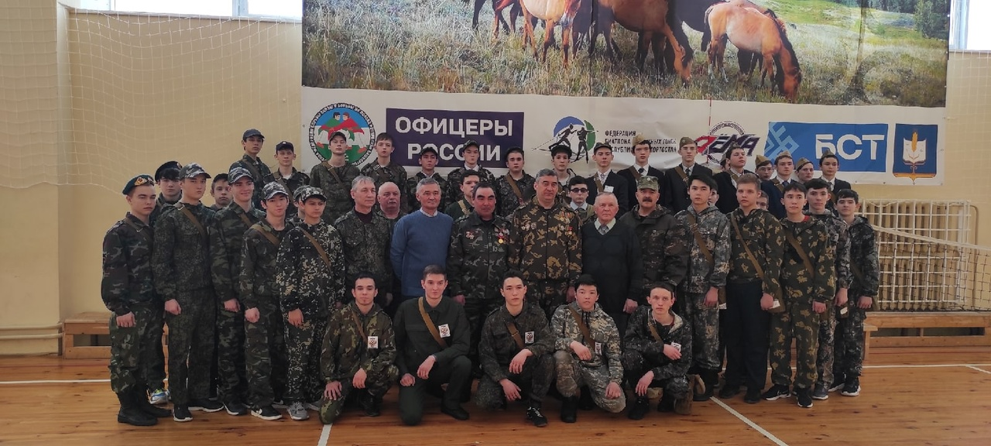
Гражданско-нравственное и
военно-патриотическое воспитание

Slide 6
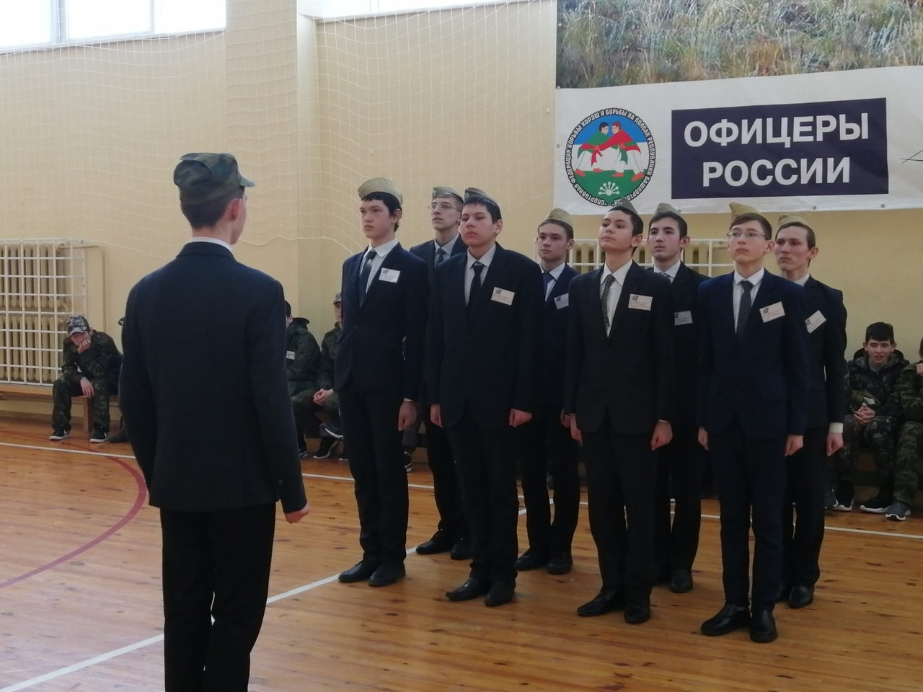
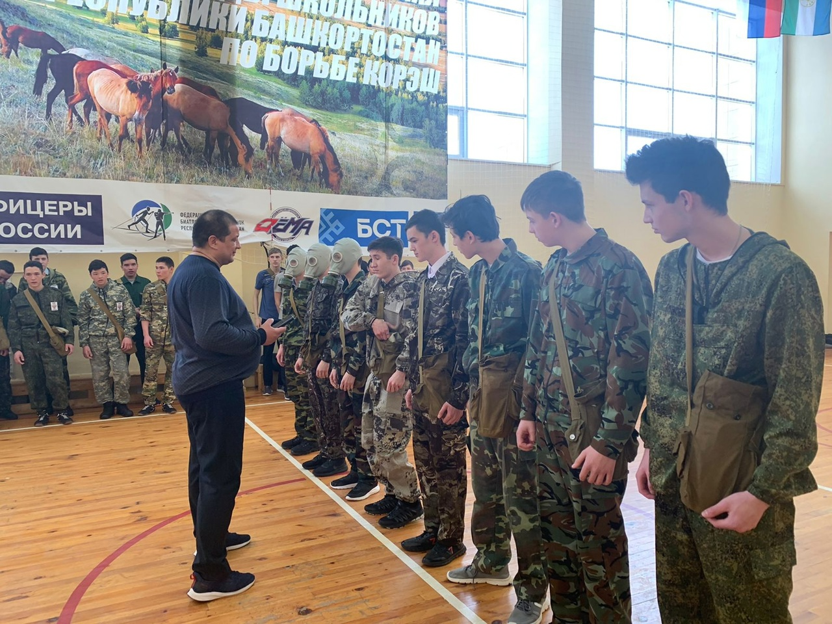

Slide 7
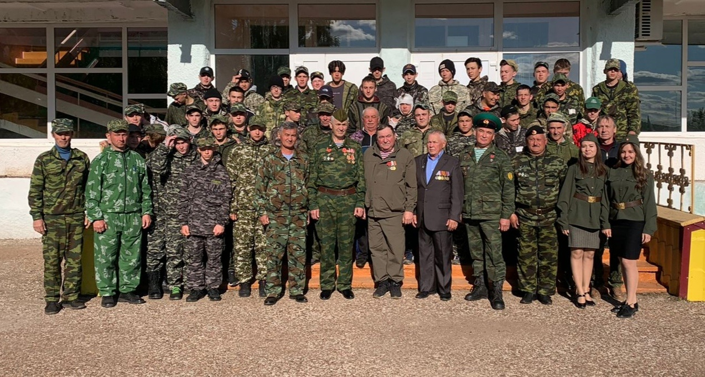
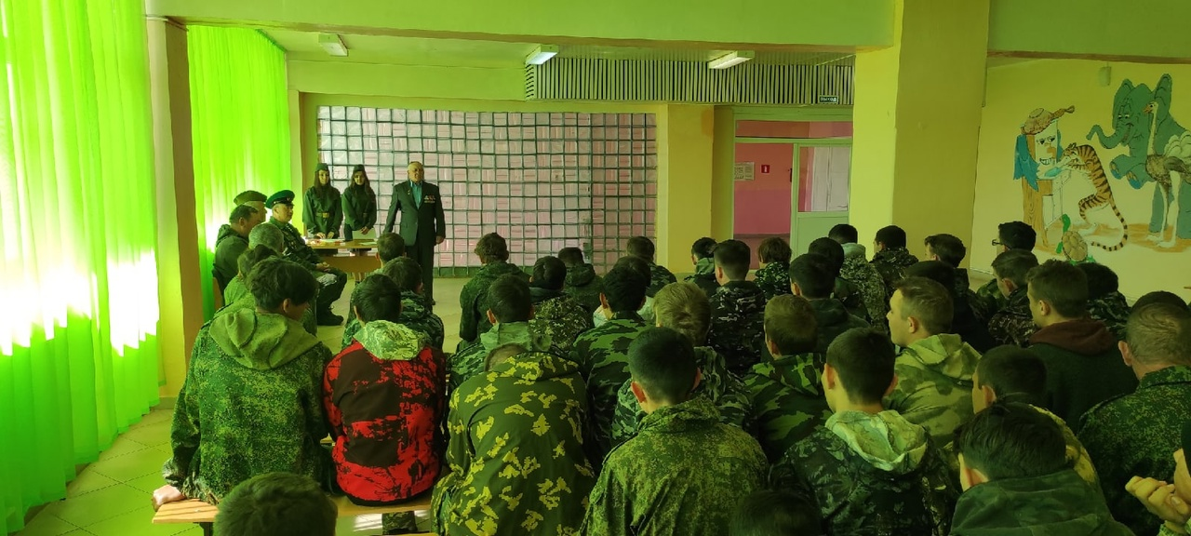

Slide 8
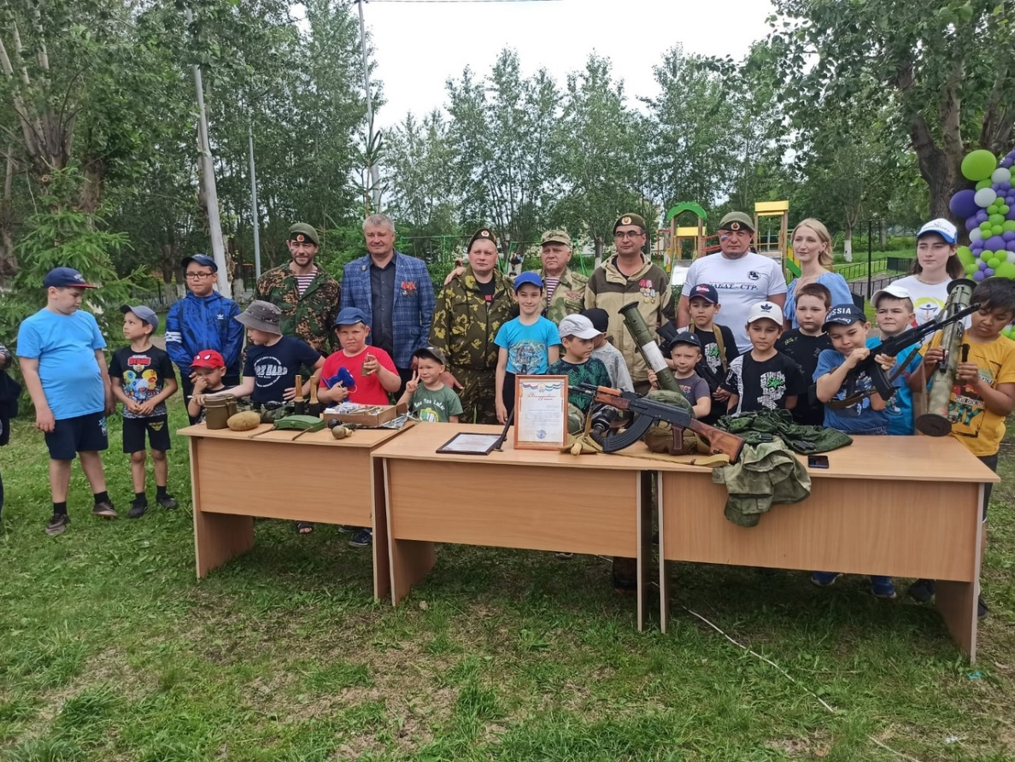
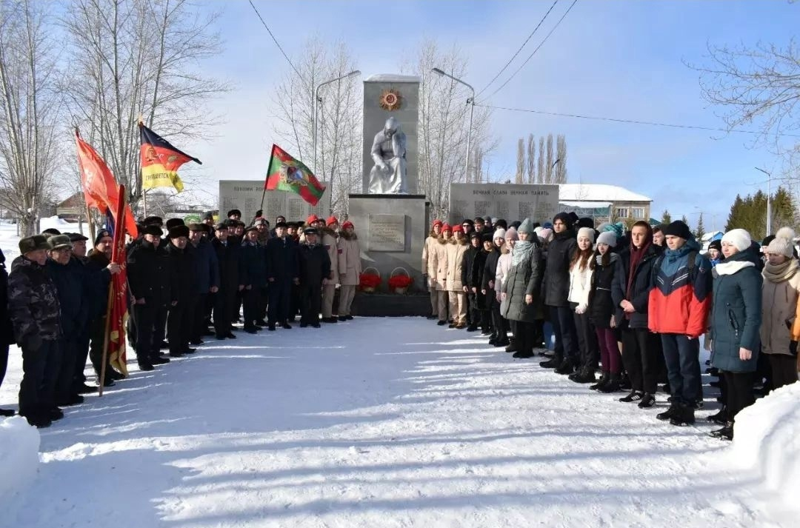

Slide 9
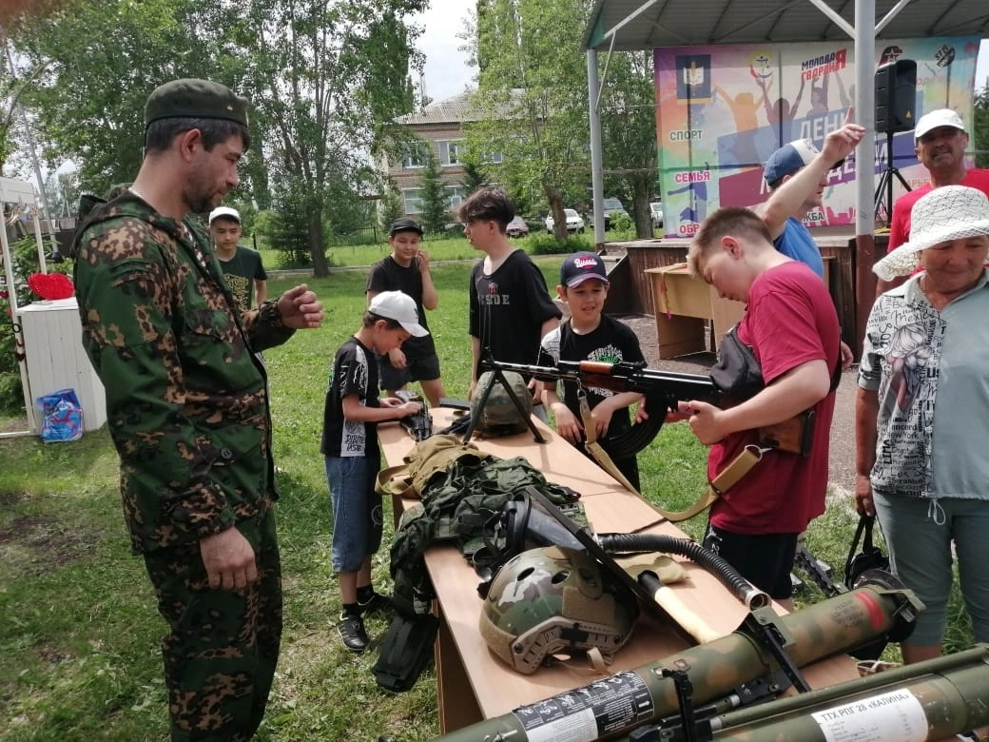
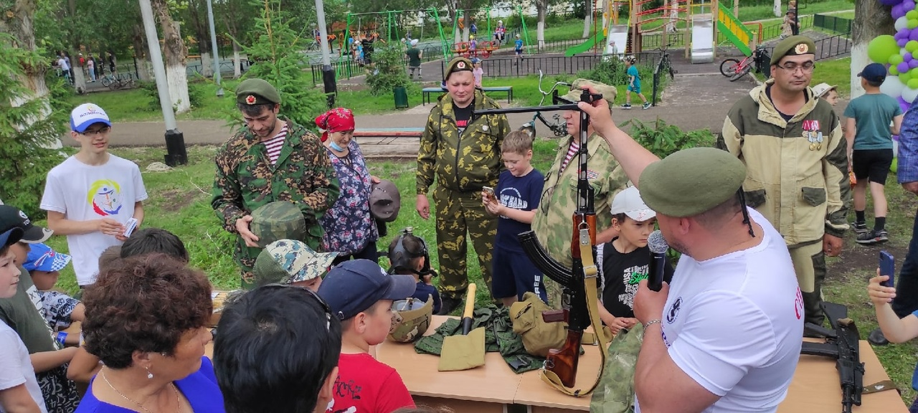

Slide 10
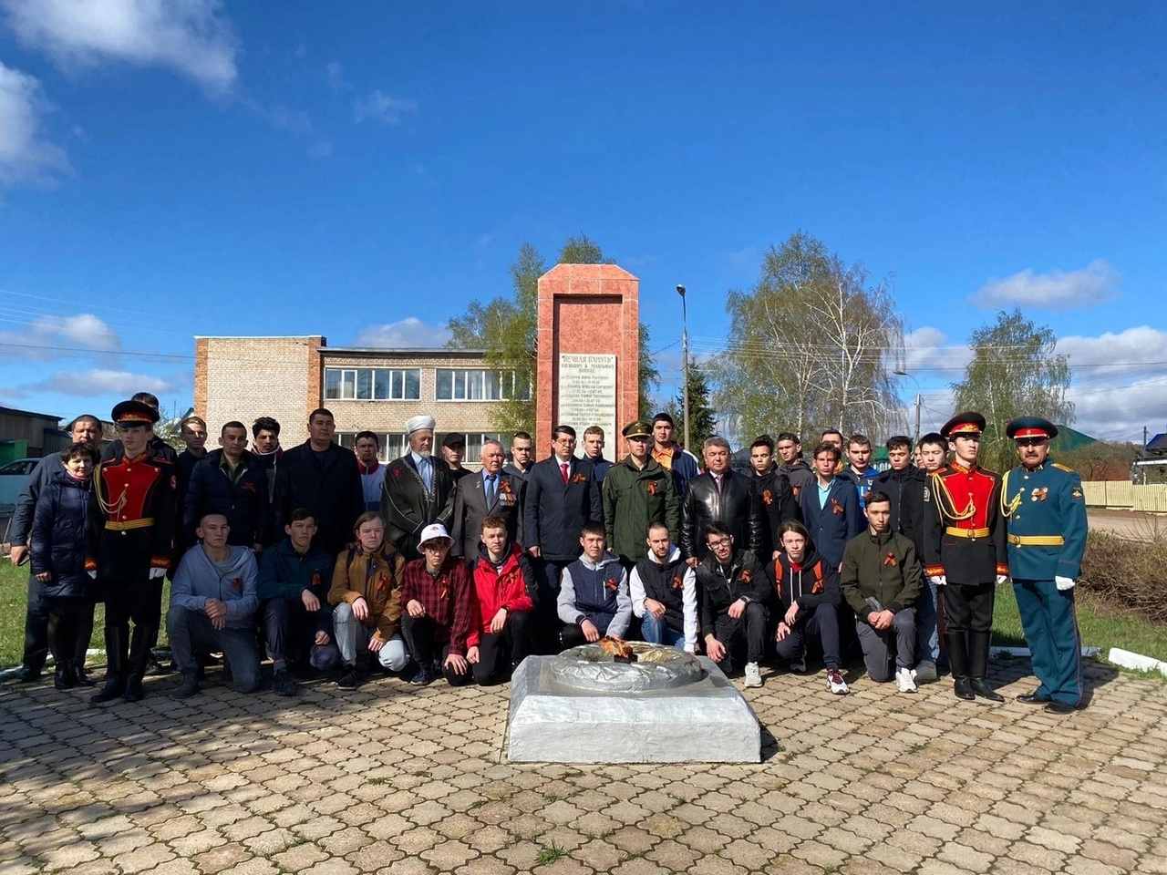
День призывника 2022

Slide 11



Slide 12
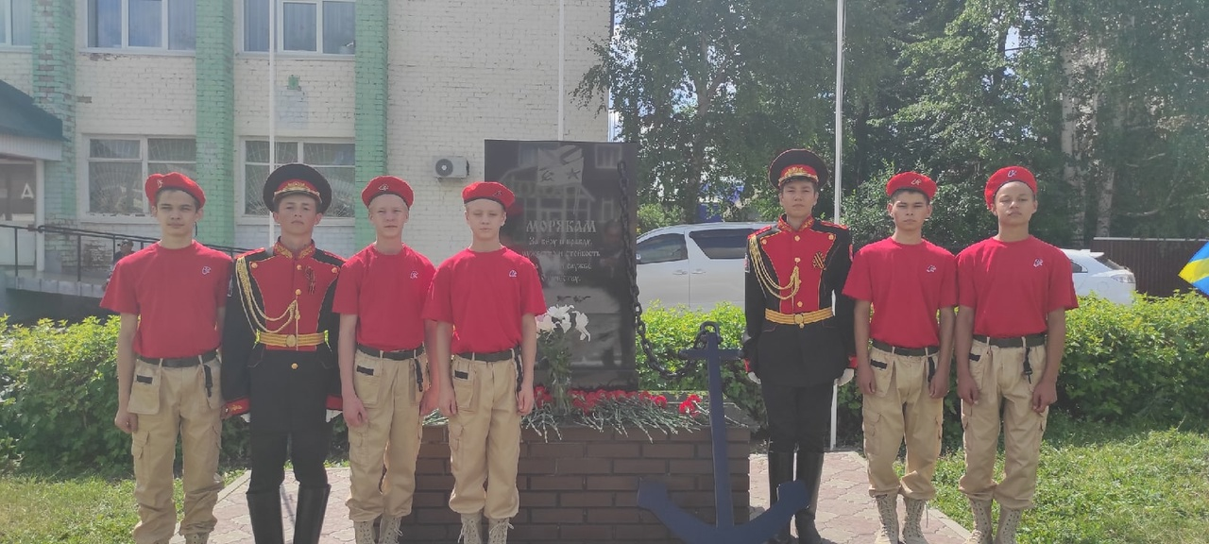
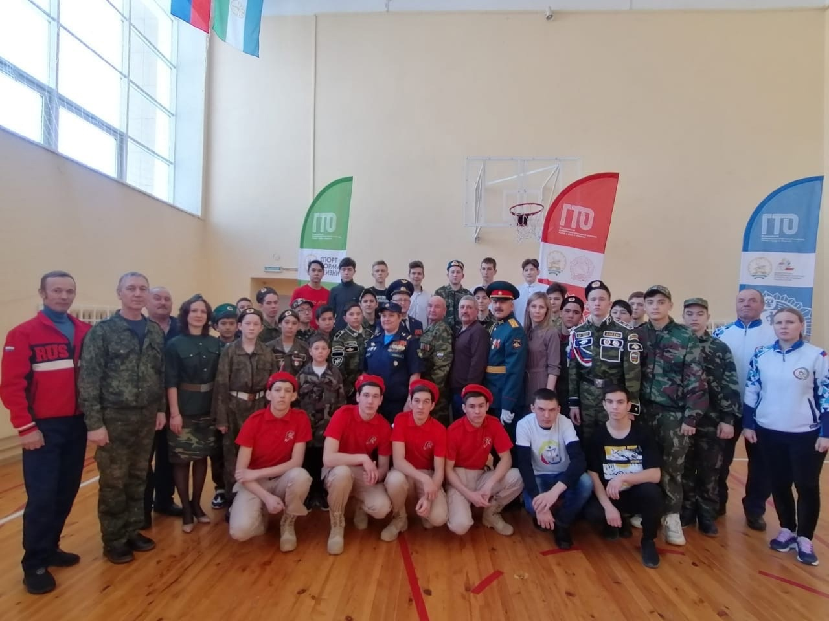

Slide 13
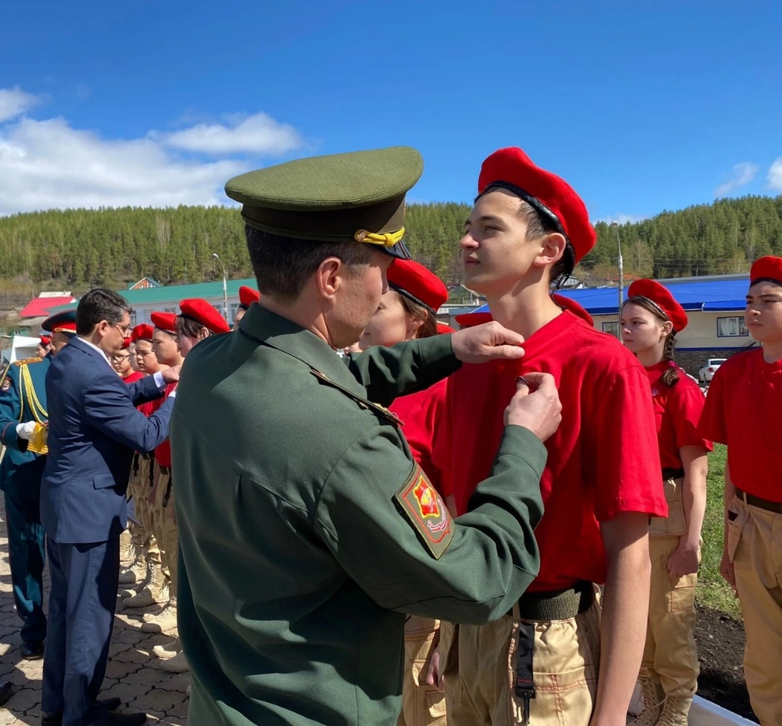
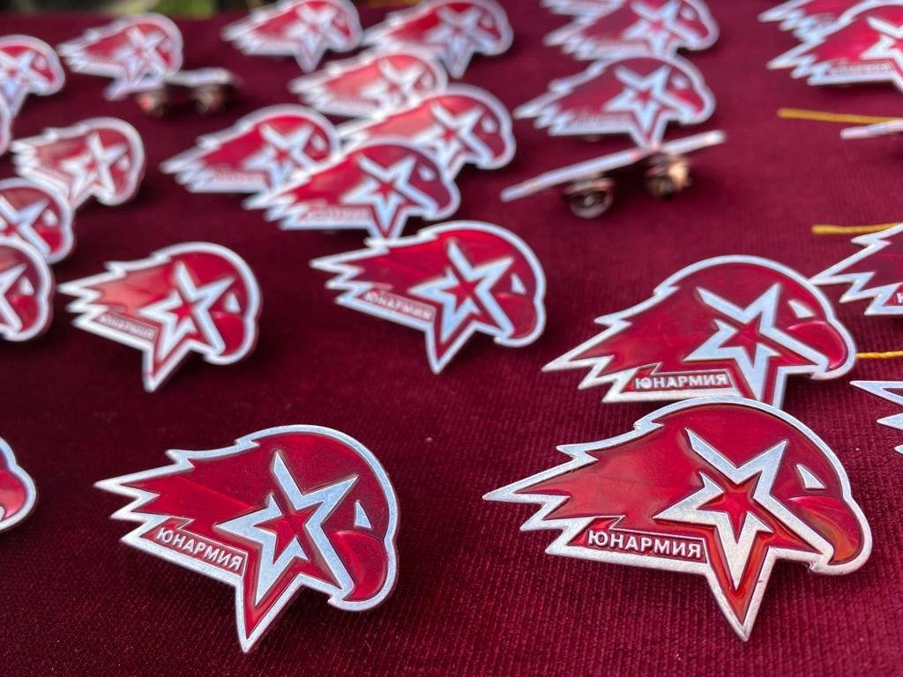
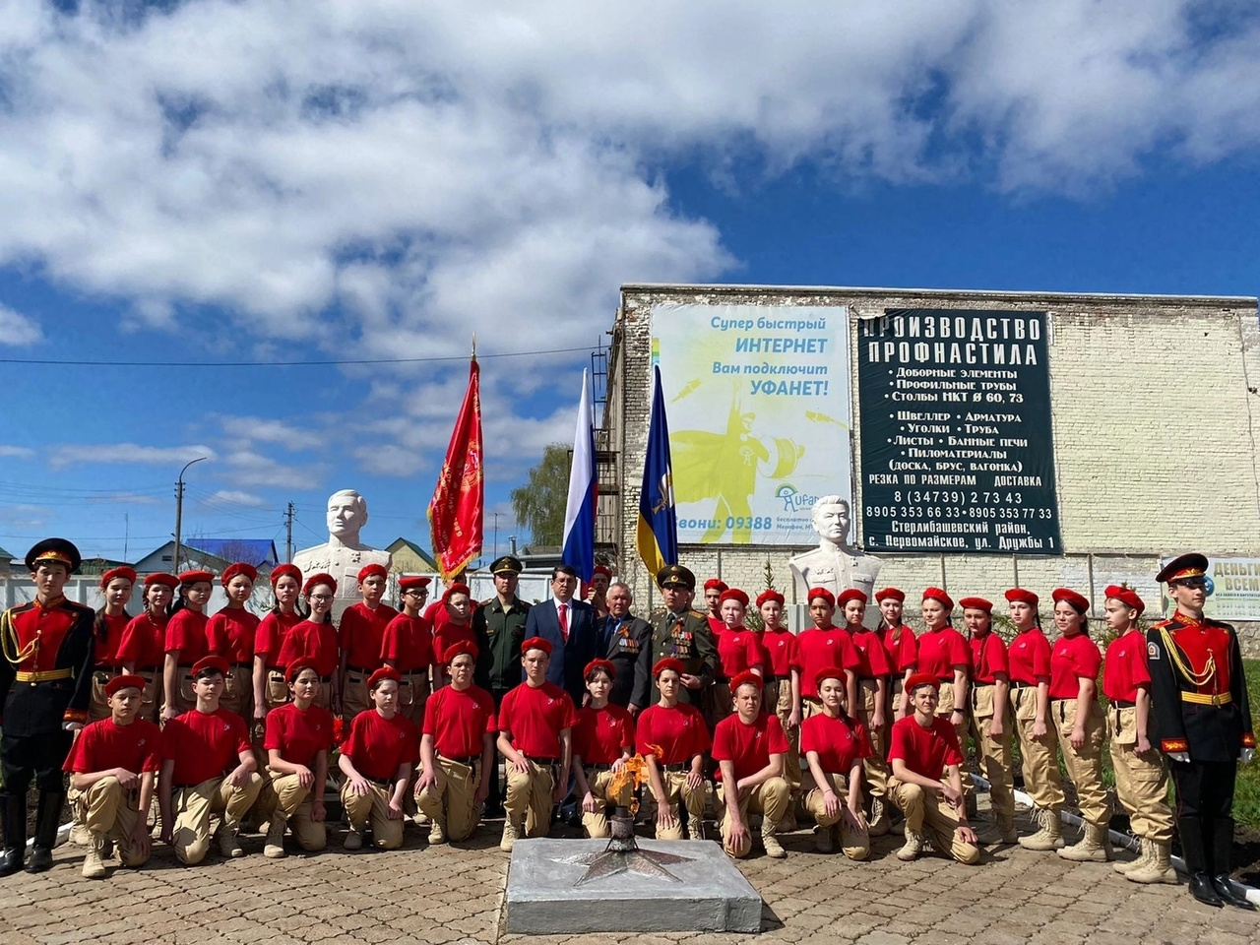

Slide 14
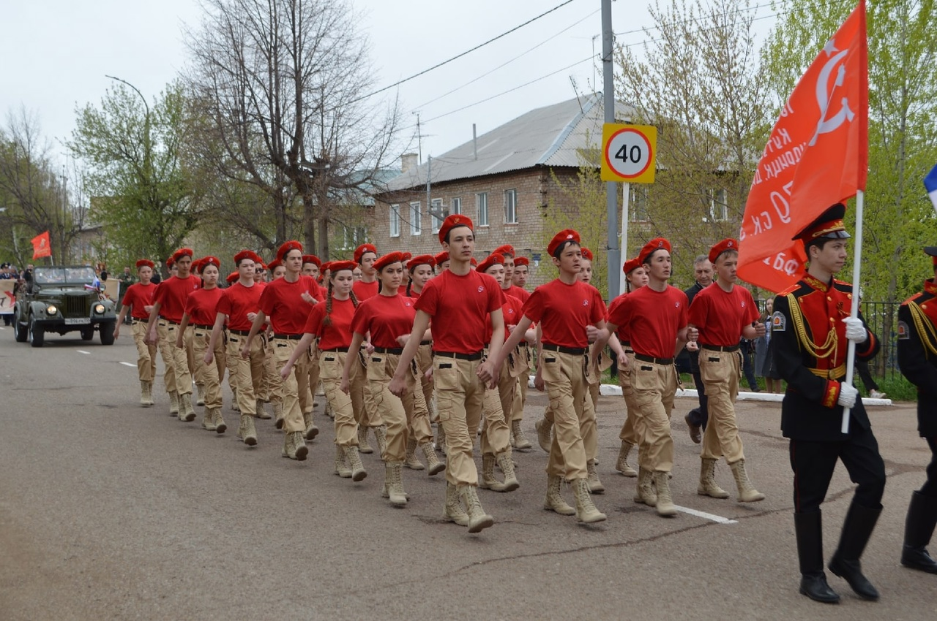
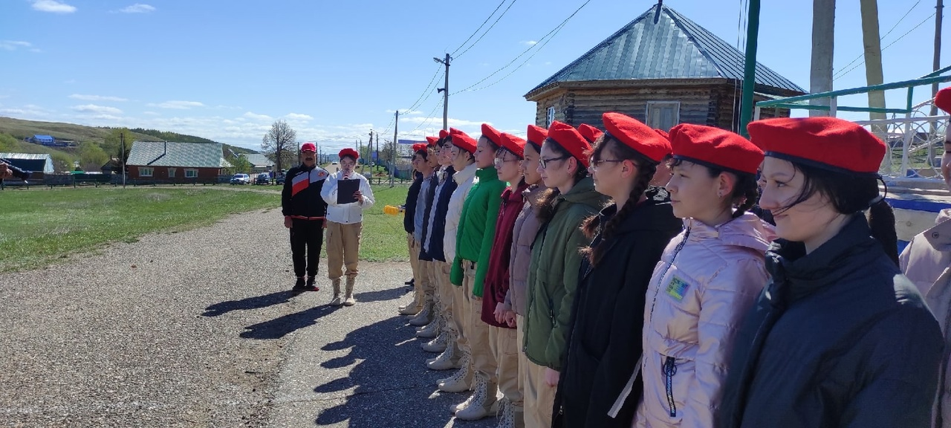

Slide 15
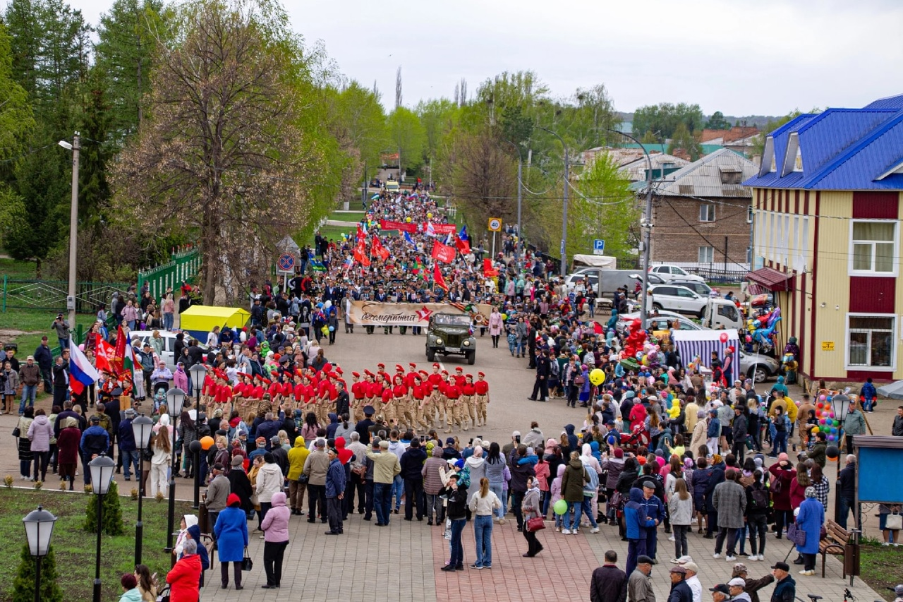

Slide 16
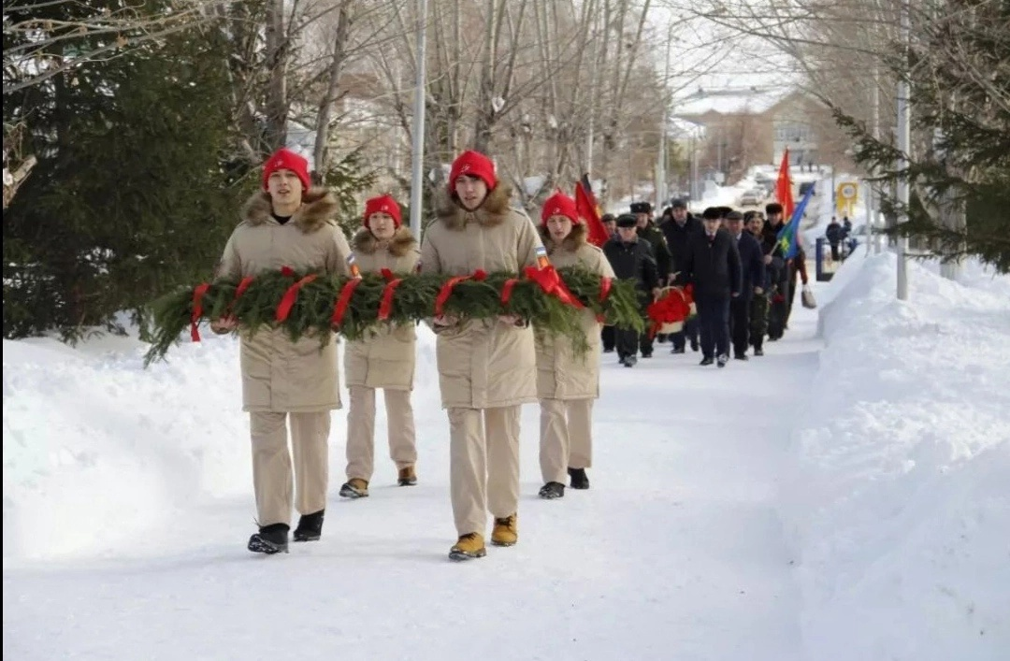
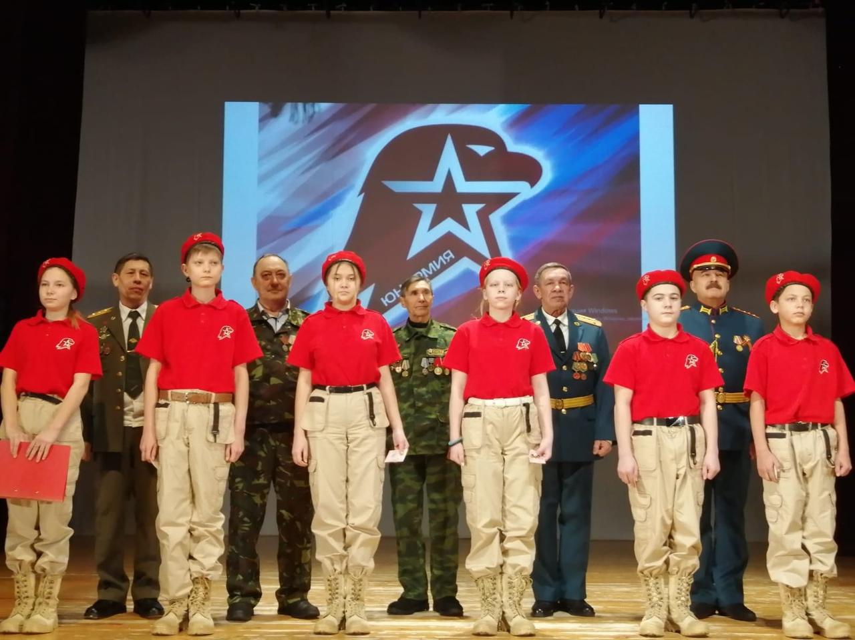

Slide 17
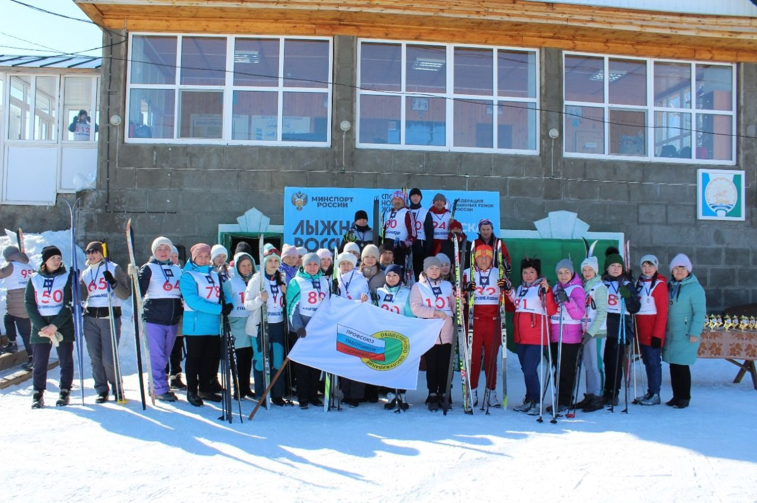
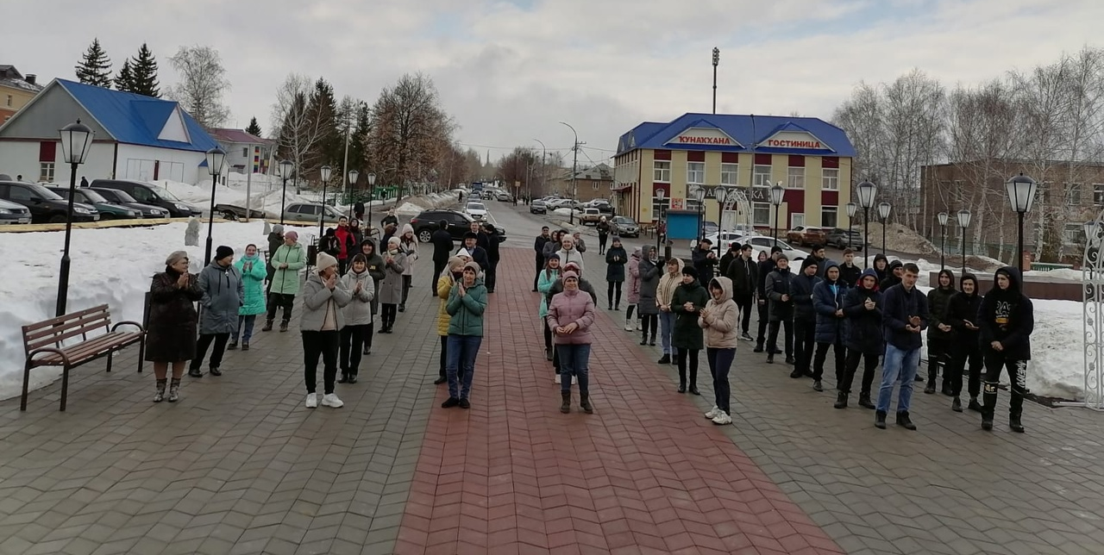
Пропаганда здорового образа жизни,
профилактика правонарушений среди несовершеннолетних

Slide 18
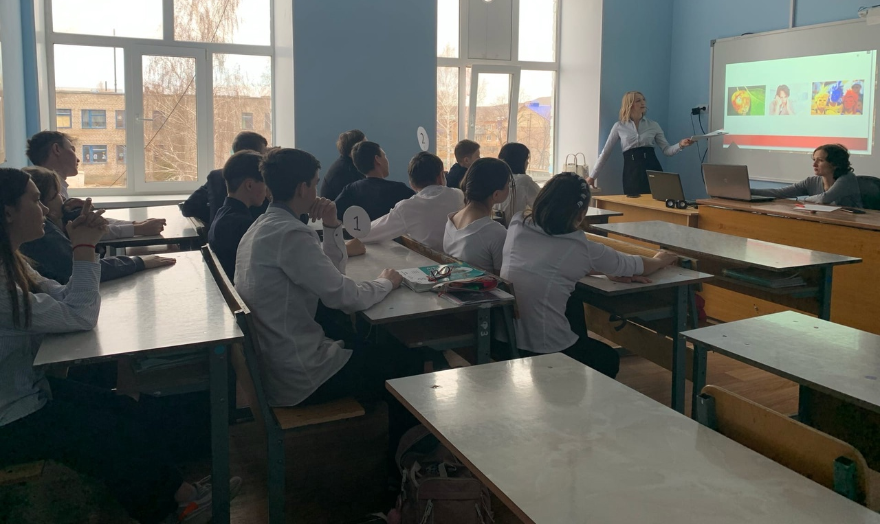
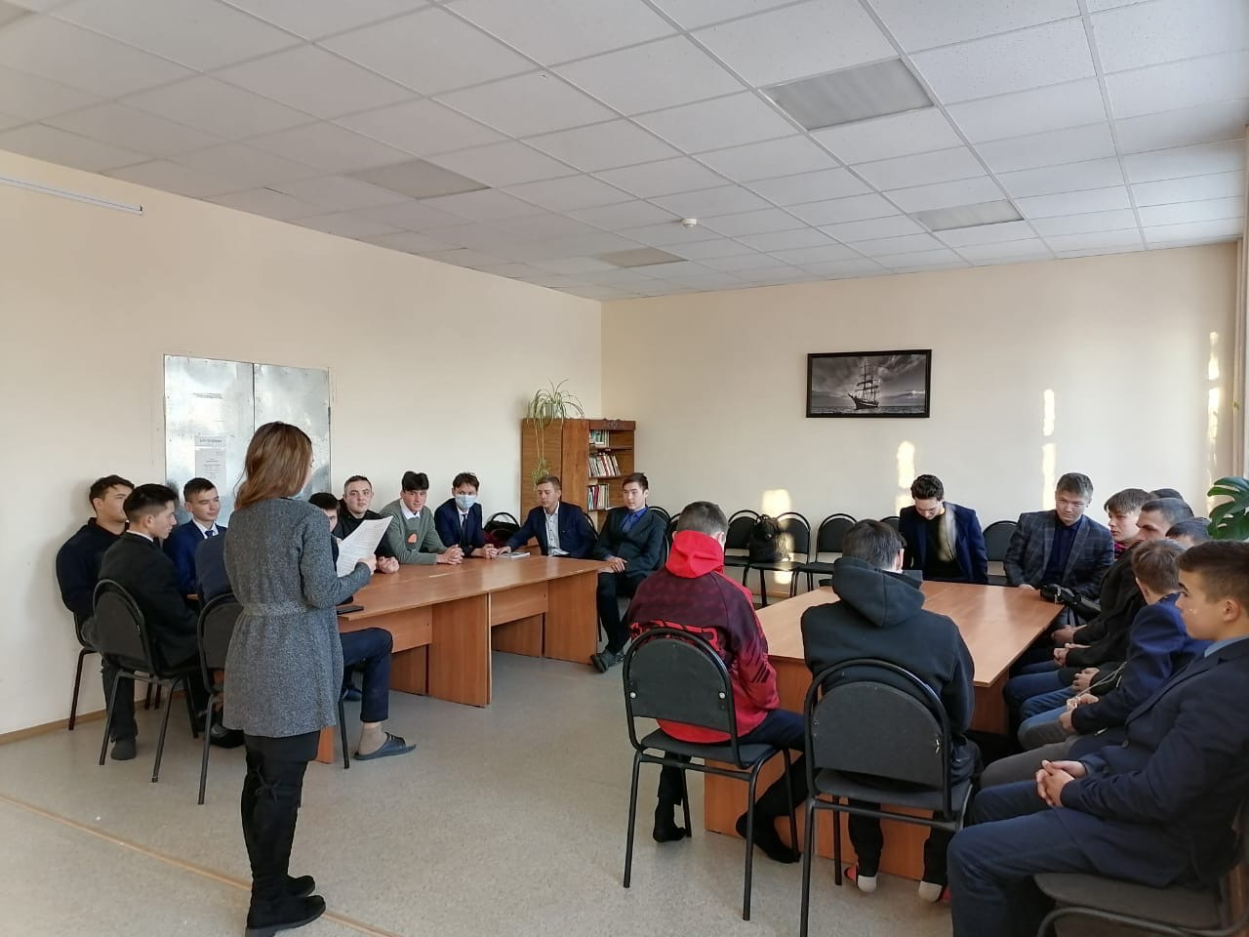

Slide 19
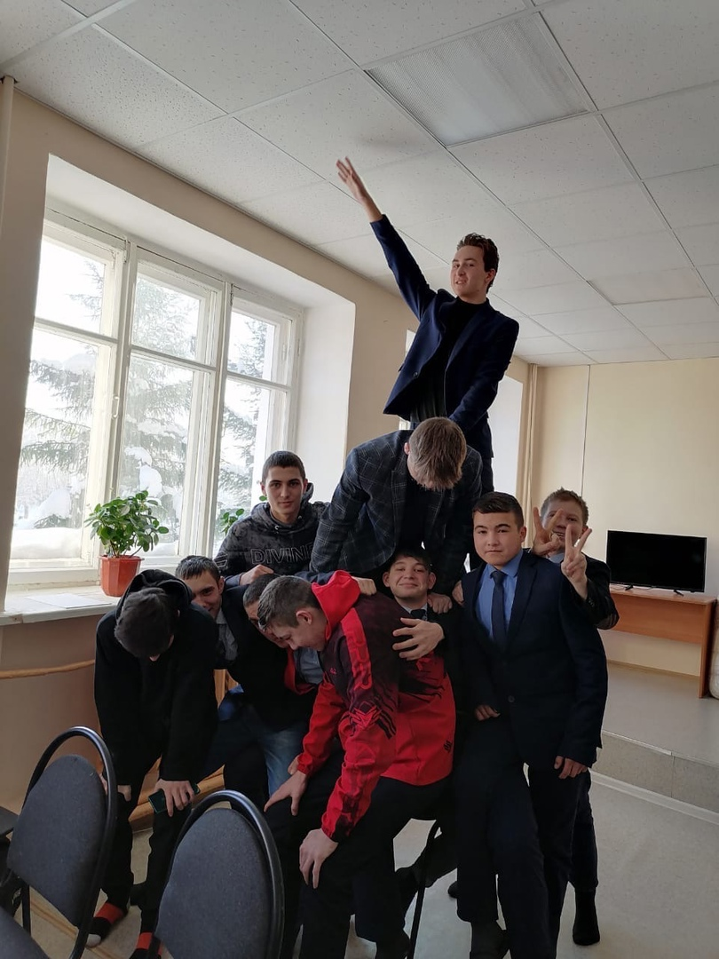
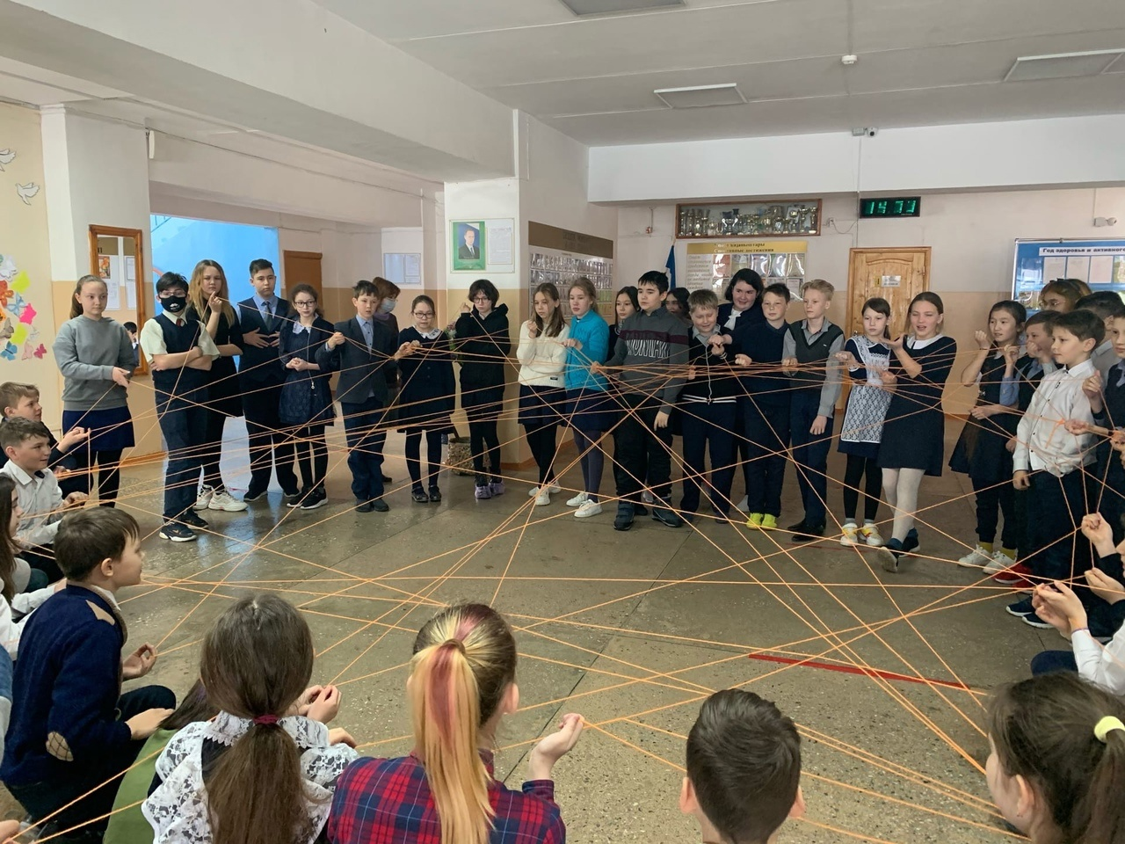
Тренинги на сплочение в коллективе

Slide 20
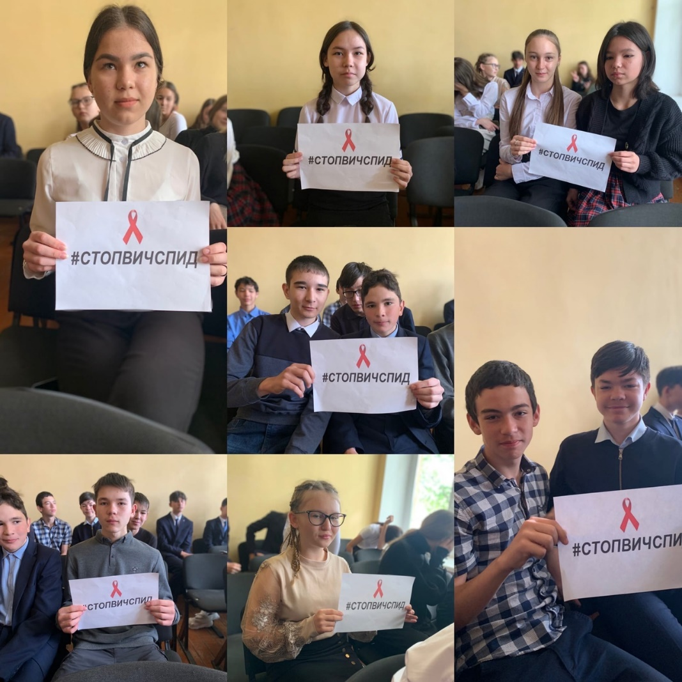
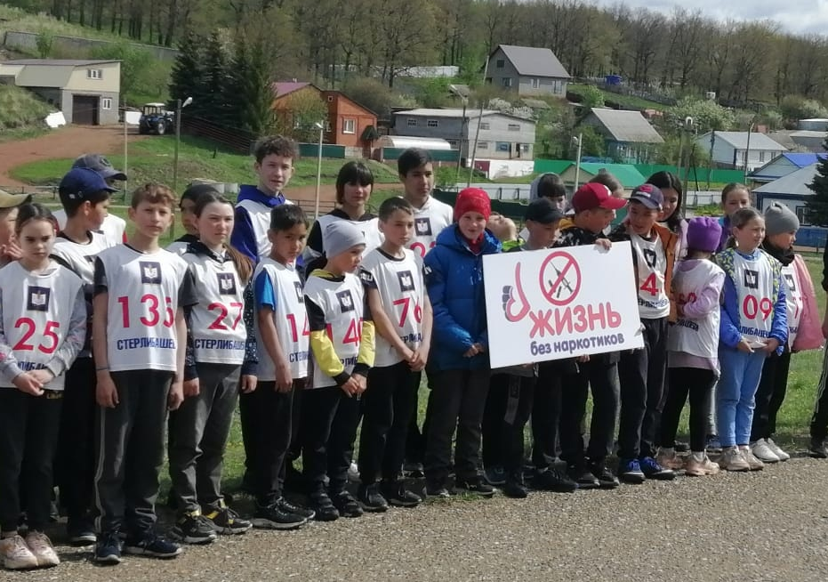

Slide 21

Поддержка молодежных добровольческих инициатив

Slide 22
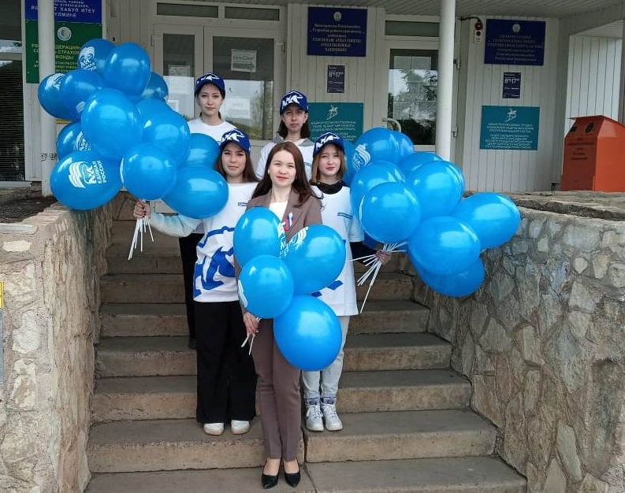
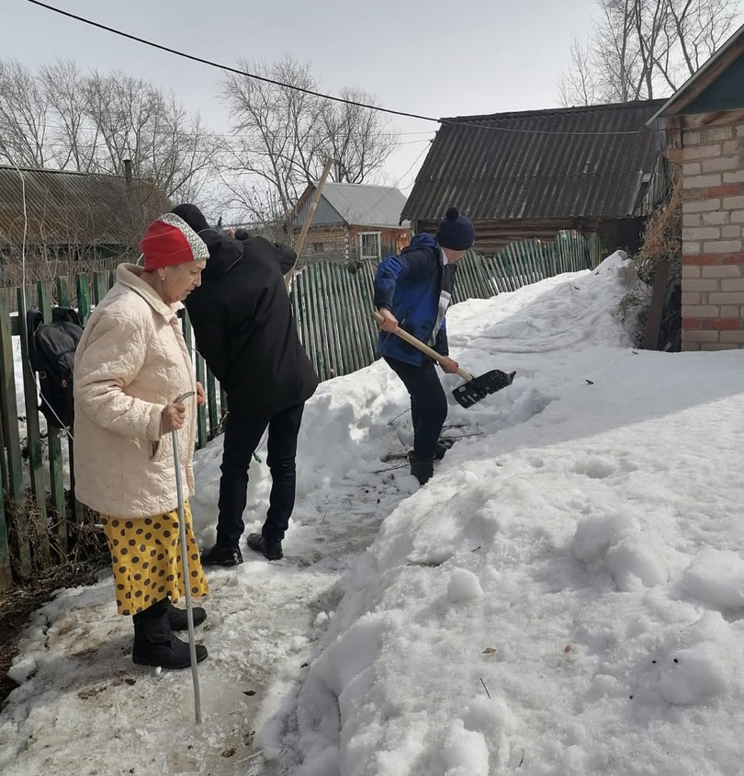
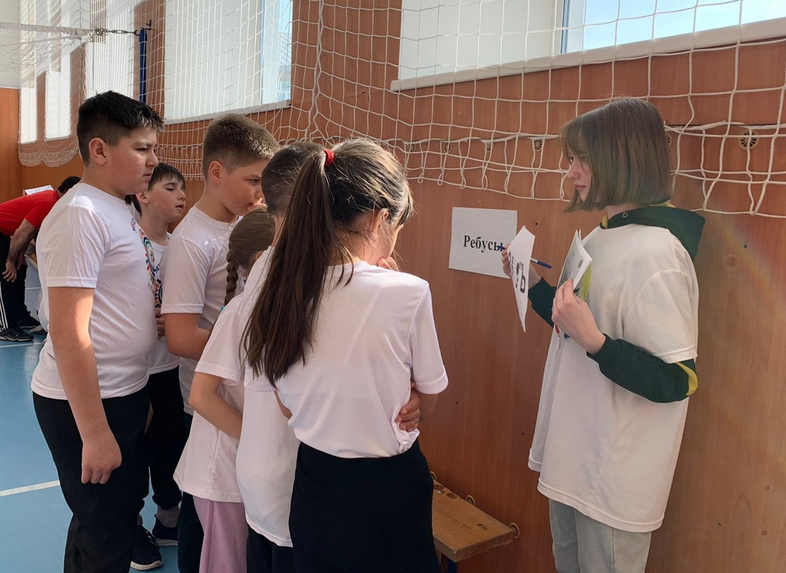

Slide 23
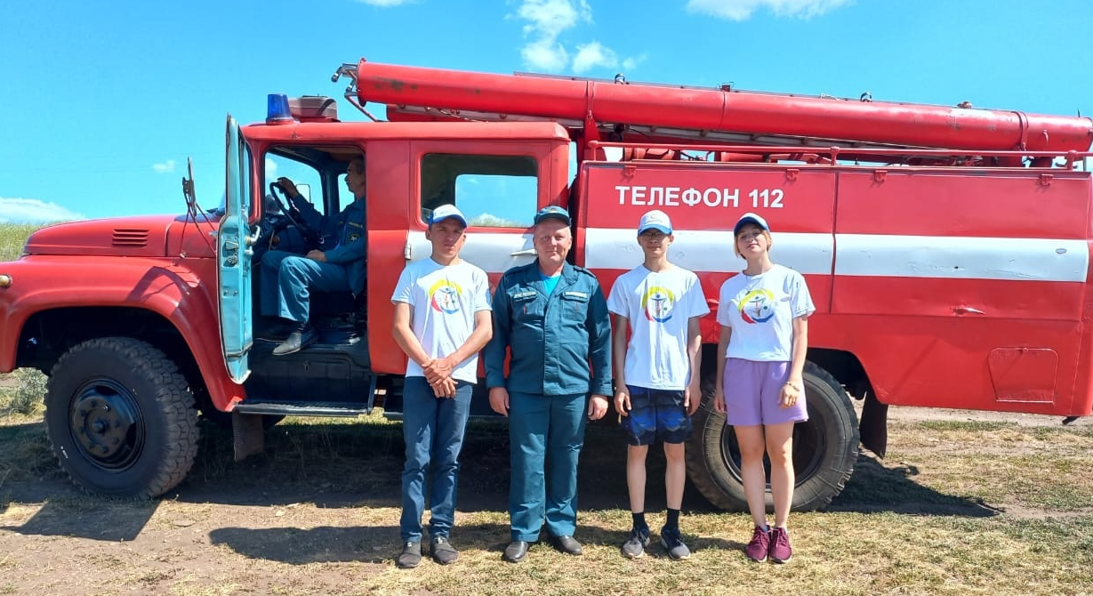
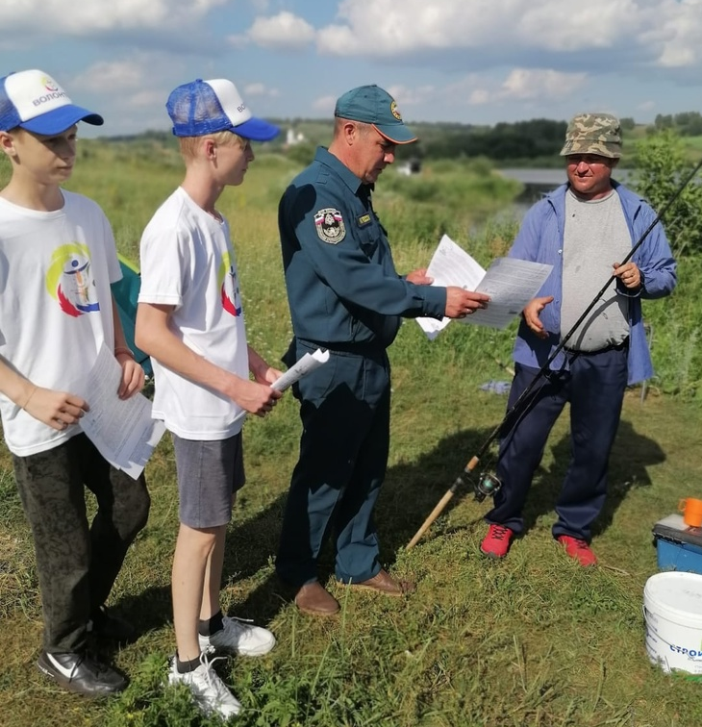
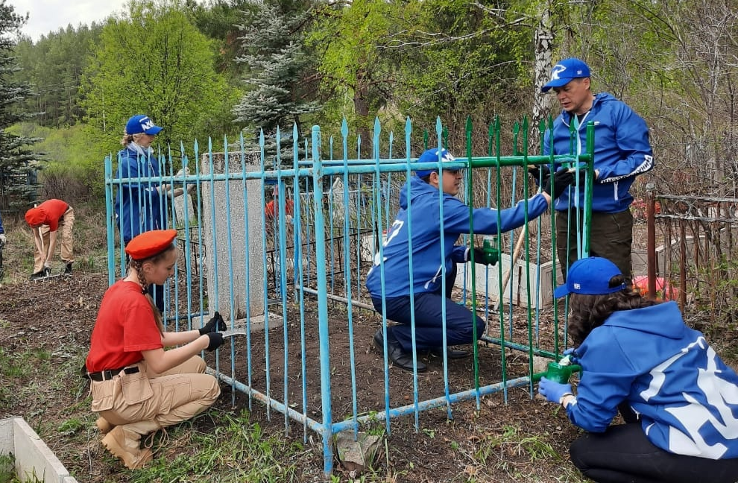

Slide 24
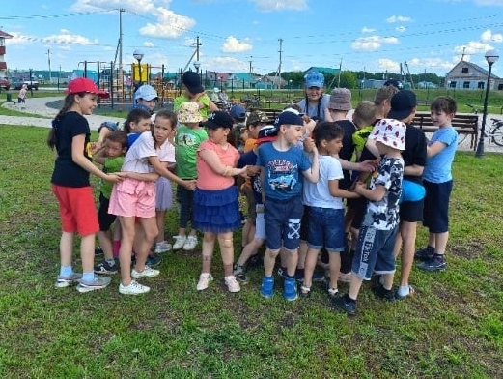
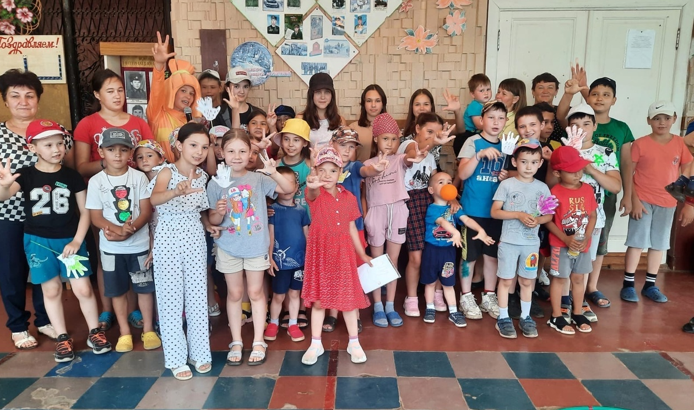
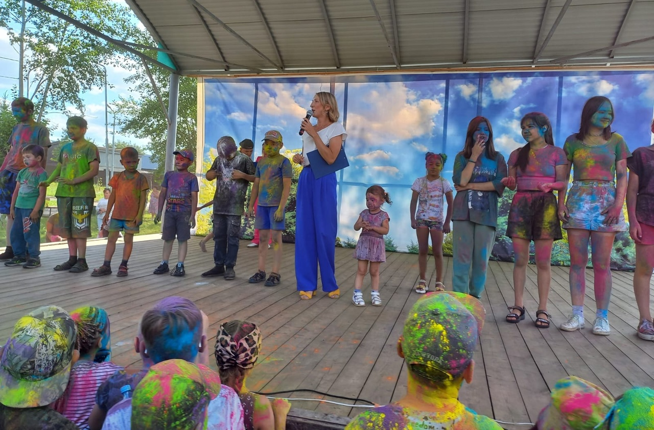
Организация содержательного досуга молодёжи

Slide 25
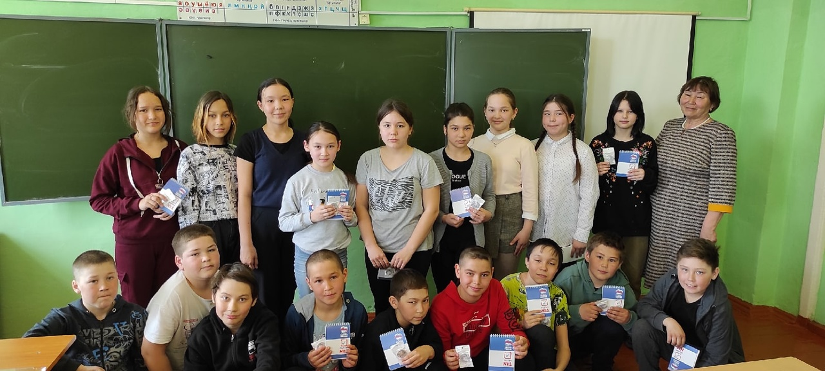
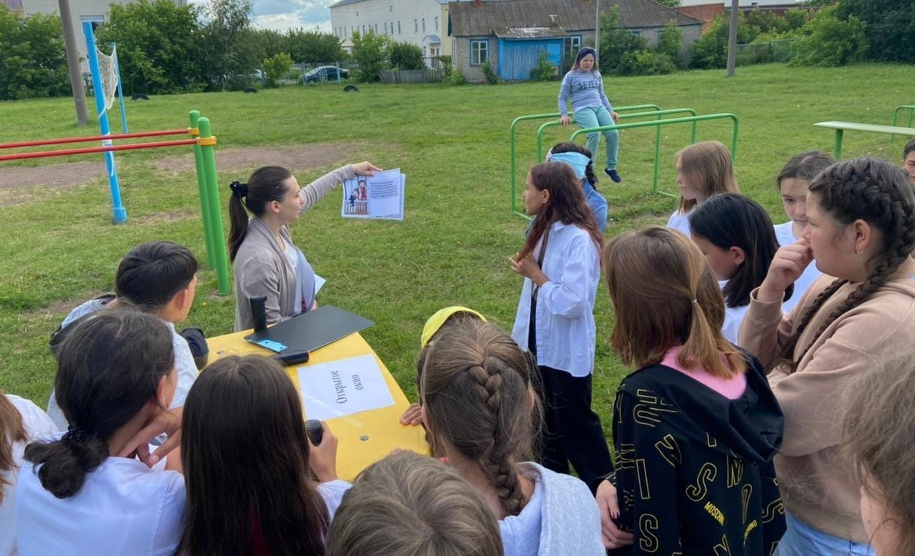

Slide 26
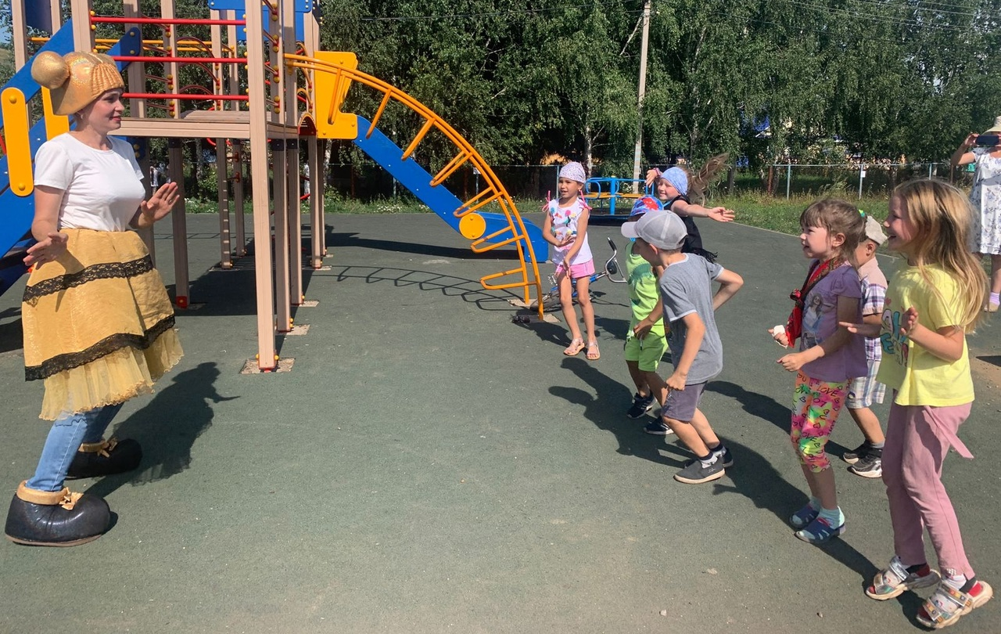
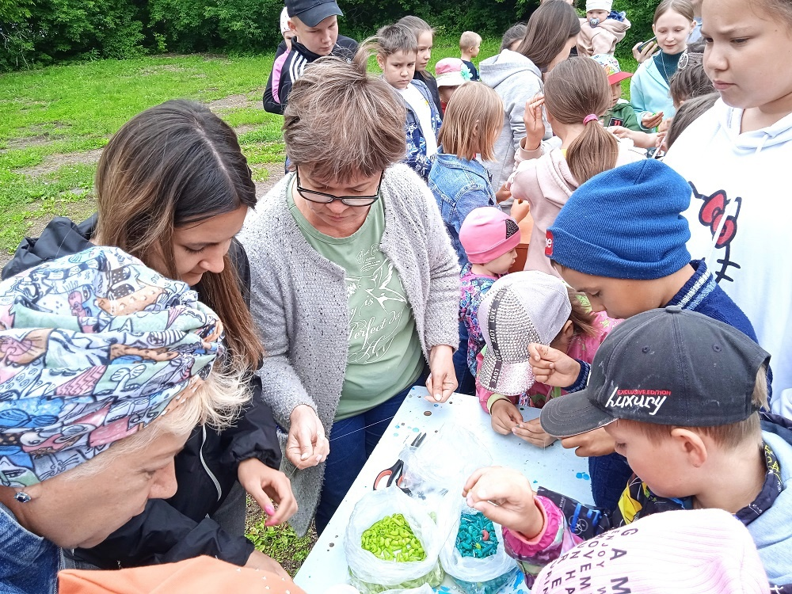

Slide 27
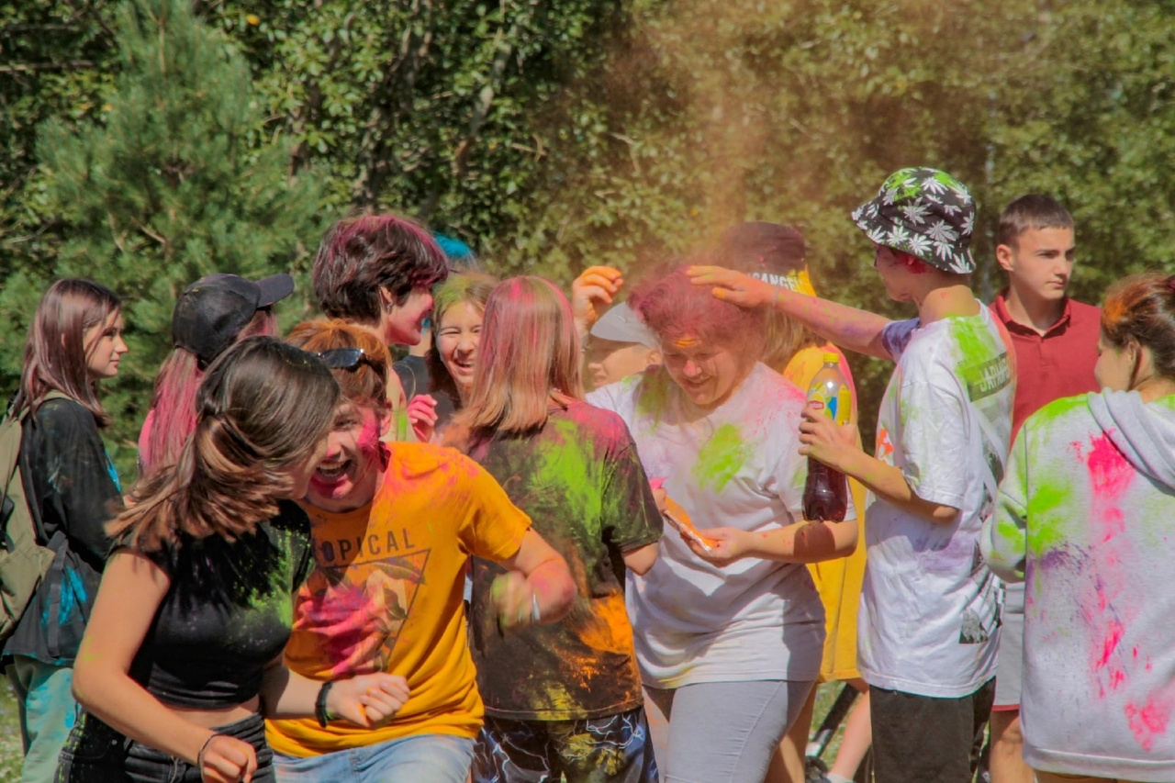
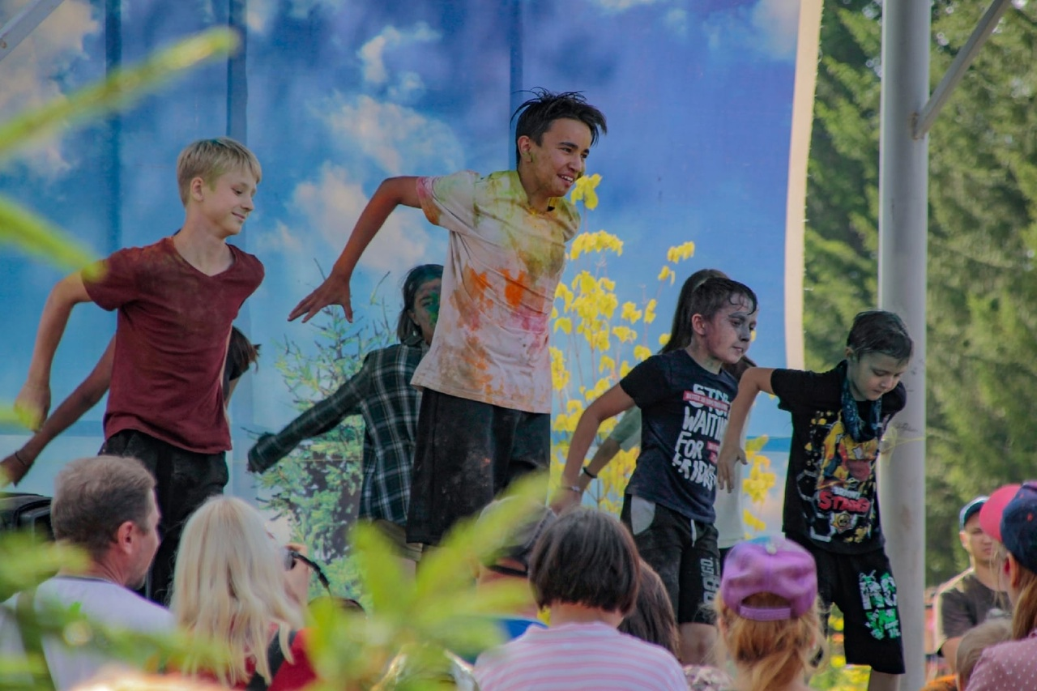
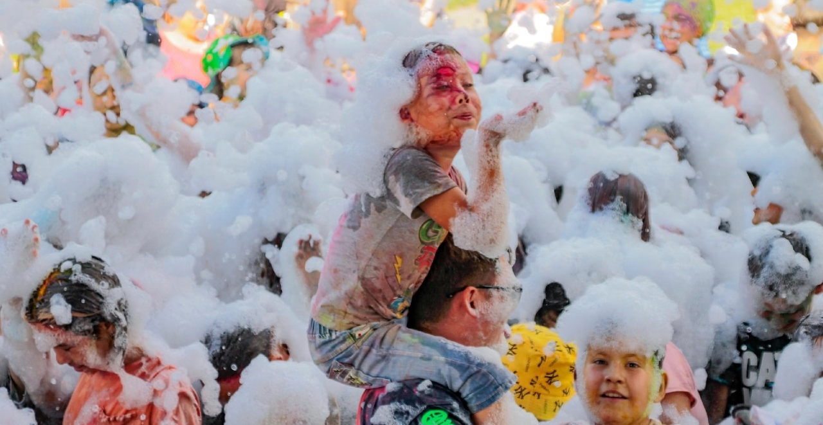

Slide 28
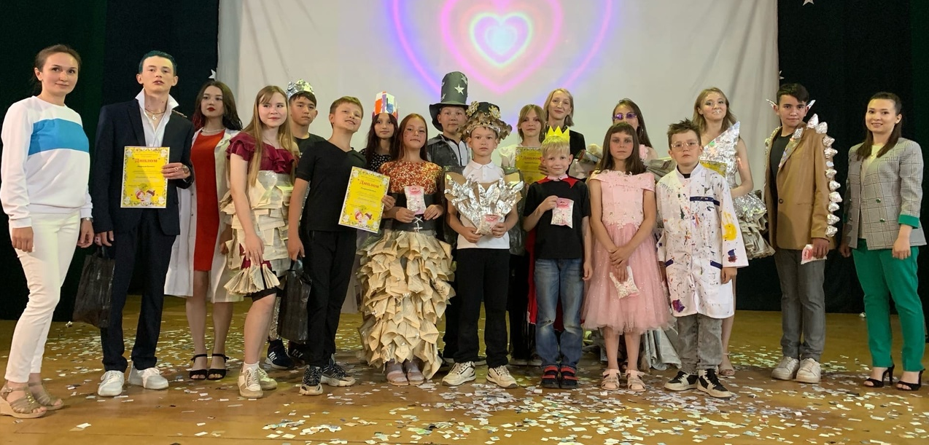
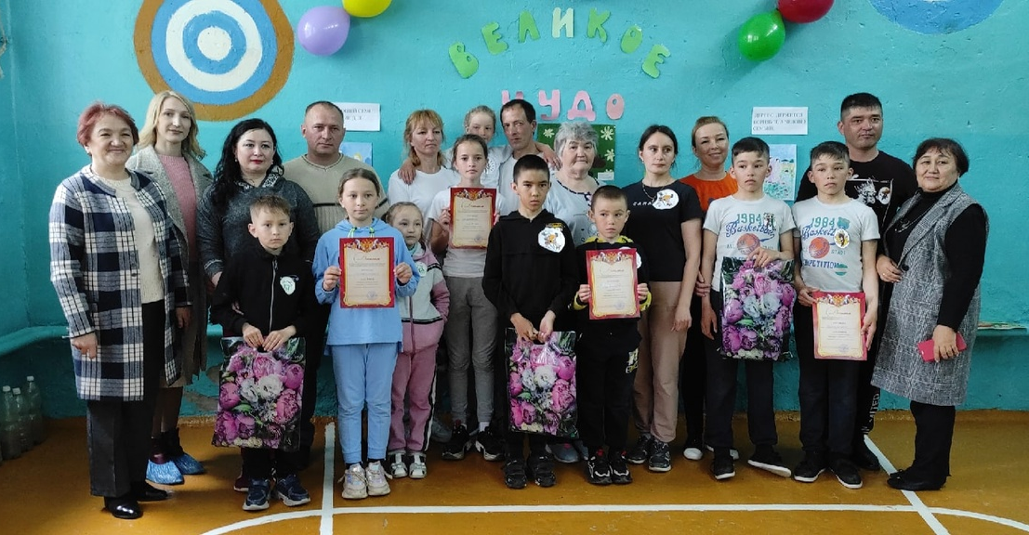

Slide 29
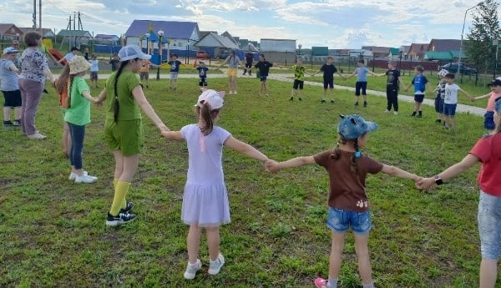
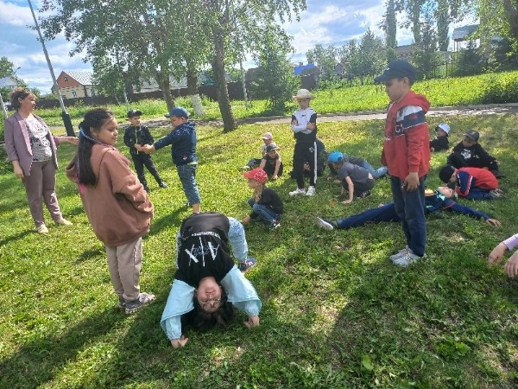
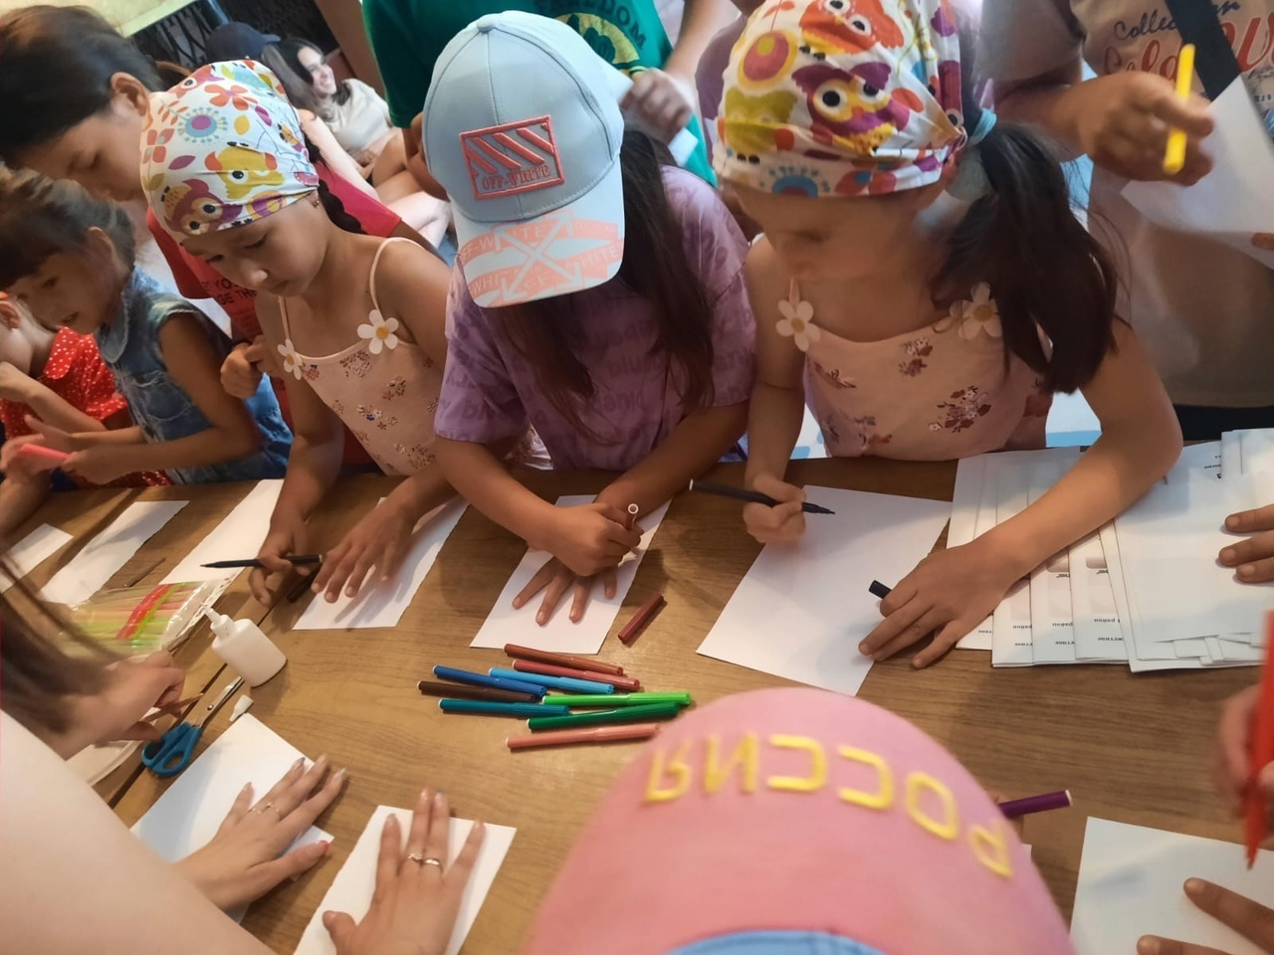

Slide 30
